Slide 1
Педсовет
“Проблемный урок:как открывать знания ученикам”

Slide 2
Содержание
I.Вступление
II.Дьюи Джон и его технология проблемного обучения:
А)Проблемное обучение по Д. Дьюи
Б) Концептуальные положения по Д. Дьюи
В) Условия успешности обучения по Д. Дьюи
III. Особенности проблемного содержания:
А) Классификация проблемных ситуаций
Б) Виды проблемных ситуаций по содержанию решаемых проблем
IV. Особенности методики проблемного обучения:
А) Технологическая схема цикла проблемного обучения
Б) Методические приёмы создания проблемных ситуаций
В) Уровни мышления учащихся
V. Заключение

Slide 3
I.
Вступление!

Slide 4
Дьюи Джон и его технология
II.

Slide 5
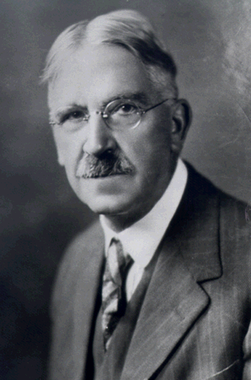
Дьюи Джон
(1859-1952г)
Американский философ , прагматик, психолог , педагог.
Предложил всё обучение построить как самостоятельное решение проблем.

Slide 6
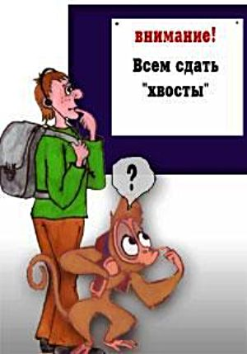
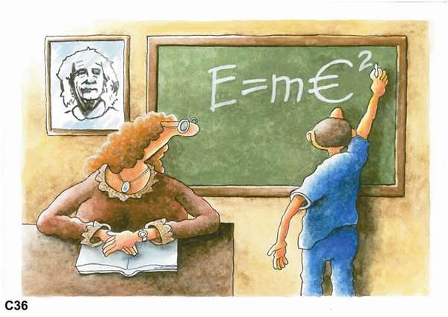
В 1894 г. в Чикаго Дьюи основал опытную школу , в которой учебный план был заменен игровой и трудовой деятельностью.

Slide 7
Важнейшие потребности инстинкта:
Социальный: книги, рассказы.
Конструирование: игрушки
Художественного выражения: картинки
Исследовательский: загадки, задачи.

Slide 8
Концептуальные положения по Д. Дьюи
Ребёнок в онтогенезе повторяет путь человечества в познании.
Усвоение знаний есть спонтанный, неуправляемый процесс.
Ребёнок усваивает материал, не просто слушая или воспринимая органами чувств, а как результат удовлетворения возникшей у него потребности в знаниях, являясь активным субъектом своего обучения.

Slide 9
Условия успешности обучения по
Д. Дьюи
Проблематизация учебного материала ( знания- дети удивления и любопытство)
Активность ребёнка ( знания должны усваиваться с аппетитом)
Связь обучения с жизнью ребёнка, игрой, трудом.

Slide 10
III. Особенности содержания проблемного обучения

Slide 11
Проблемное обучение сегодня…
Сегодня под проблемным обучением , технологией проблемного обучения понимается такая организация учебного процесса, которая предполагает создание в сознании учащихся под руководством учителя проблемных ситуаций и организацию активной самостоятельной деятельности учащихся по их разрешению, в результате чего и происходит творческое овладение знаниями, умениями, навыками ( ЗУН) и развитие мыслительных способностей(СУД).
Это требует адекватного конструирования дидактического содержания материала, который должен быть представлен как цепь проблемных ситуаций.
Таким образом, сочетание традиционного изложения с включением в него проблемных ситуаций называется проблемным обучением.

Slide 12
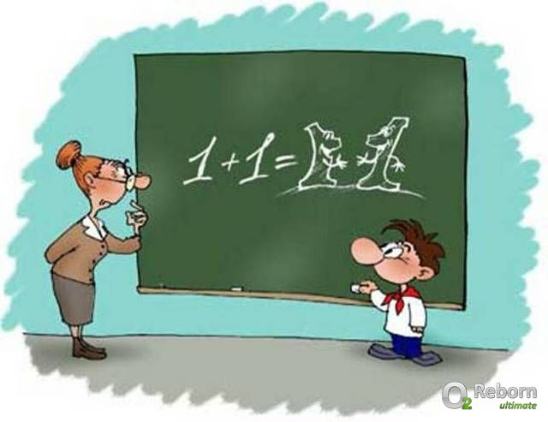
Проблемные ситуации:
По интересности ( мотивации) содержания.
По характеру неизвестного X.
По уровню проблемности.
По виду рассогласования информации.
По методическим особенностям.
По типу действий, требующихся для решения.
.

Slide 13
По интересности( мотивации) содержания
Новое содержа-
ние
Необыч-
ность взглядов на старое
Связь с жизнью
Связь с практи-ческой деятель-ностью
Учащих-ся
Связь с современ-ностью
Связь с историей
Связь с будущим

Slide 14
По характеру неизвестного X
X- цель
Х- объект деятельности
Х- способ деятельности
Х- условие выполнения деятельности

Slide 15
По уровню проблемности
I- возникающие независимо от приёмов
II-вызываемые и разрешаемые учителем
III- вызываемые учителем, но разрешаемые учеником
IV- самостоятельное формирование проблемы и решения

Slide 16
По виду рассогласования информации
Неожидан-ности
Конфлик-та
Предло-жения
Опровер-жения
Несоот-ветствия
неопределённости

Slide 17
По методическим особенностям
Непреднамеренные
Целевые
Проблем-ное изложе-ние
Эвристическая беседа
Проблем-ные демонст-рации
Исследо-вательс-кие лабора-торные работы
Проблемный фронталь-ный эксперимент
Мысленный проблемный эксперимент
Проблемное решение задач
Проблемные задания
Игровые проблемные ситуации

Slide 18
По типу действий, требующихся для решения
Выбора
Сравнения, сопоставле-ния
Устранения рассогласованности
Эксперимента и пробы
Творческого подхода
Принятия решения
Установления связи
Изменения взглядов на вещи
Поиска, исследования

Slide 19
Виды проблемных ситуаций:
Проблемные ситуации по содержанию решаемых проблем:
А) Решение научных проблем - теоретическое исследование , т.е поиск и открытие обучаемым новых правил, законов, доказательств.
Б) Решение практических проблем - поиск практического решения, т.е способы применения известного знания в новой ситуации; постановки и решения практических учебных проблем.
В) Создание художественных решений - художественное творчество , музыка.

Slide 20
IV. Особенности методики проблемного обучения

Slide 21
Особенности методики
проблемного урока
Педагогическая
(организация учебного процесса)
Психологическая
( деятельность учеников)

Slide 22
Педагогическая проблемная ситуация..
Эта ситуация создается с помощью активизирующих действий, постановка учителем вопросов, подчёркивающих:
Противоречия
Новизну
Важность
Красоту и др.

Slide 23
Психологическая проблемная ситуация
Это ситуация – сугубо индивидуальное явление:это “вопросоёмкое состояние”, поисковая деятельность, сознание, психологический дискомфорт.
Проблемные ситуации могут создаваться на всех этапах процесса обучения:
При объяснении
Закреплении
Контроле

Slide 24
Ага- реакция
Нахождение решения
Появление новых ЗУН, СУД
Дополнительная информация
Наведение
Поддержка
Помощь
IV этап
Реализация решения
Создание продукта
Развитие личности
Поиск путей решения проблемы
Выдвижение и проверка гипотез
Отбор проблемных ситуаций
III этап
Наводящая информация;
Осознание сущности противоречий;
Формулировка неизвестного
учитель
ученик
Научно- методическая база
Перевод педагогической проблемной ситуации в психологическую
Вводная информация;
Слово устное, письменное;
Технические средства;
Мультимедиа
II этап
Контроль отдалённых
Результатов обучения
Создание педагогической проблемной ситуации
I этап

Slide 25
Методические приёмы создания проблемных ситуаций
Учитель подводит школьников к противоречию и предлагает им самим найти способ его разрешения
Сталкивает противоречие практической деятельности
Излагает различные точки зрения на один и тот же вопрос
Предлагает классу рассмотреть явление с различных позиций(например, командира, юриста, финансиста, педагога)
Побуждает обучаемых делать сравнение, обобщение, выводы из ситуации, сопоставлять факты (побуждающий диалог).
Ставит конкретные вопросы ( на обобщение, обоснование, конкретизацию, логику рассуждения)
Определяет проблемные теоритические и практические задания (например, исследовательские)
Формирует проблемные задачи (с ограниченным временем решения, с заведомо допущенными ошибками ит.д.)

Slide 26
Уровни мышления:
1)Уровень обычной несамостоятельной деятельности.
2)Уровень полусамостоятельной активности
3)Уровень самостоятельной активности
4)Уровень творческой активности

Slide 27
Выводы:
А) Ценными результатами технологии проблемного обучения являются:
Осознание детьми характера своей умственной деятельности
Формирование умений творчески мыслить, выдвигать и проверять гипотезы
Активное увлечение большинства учащихся в процессе решения проблем
Б) Исследования психологов показали, что для умственного развития школьников самостоятельное составление нестандартных вопросов является даже более эффективным, нежели решение предложенных учителем проблем. Поэтому наряду с постановкой перед школьниками уже готовых проблемных вопросов и заданий рекомендуется начального курса каждого предмета учить детей самостоятельно придумывать нестандартные вопросы и задания.

Slide 28
V. Заключение!

Slide 29
Спасибо за внимание!!!

